Slide 1
GORNJI VELEMERIĆ
Ana Škrtić i Marija Štefanac

Slide 2
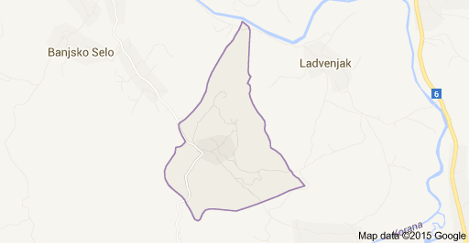
Gornji Velemerić je naselje u Republici Hrvatskoj u sastavu Općine Barilović.

Slide 3
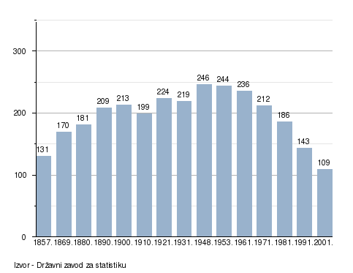
STANOVNIŠTVO
Gornji Velemerić danas broji oko 103 stanovnika, a 50-ih godina brojio ih je oko 246.

Slide 4
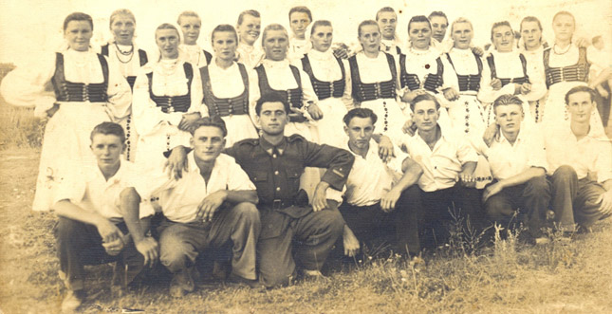
Danas su mladi zaokupljeni modernom tehnologijom, dok su se u vrijeme kad su još naše prabake bile mlade zabavljali na raznim seoskim balovima.

Slide 5
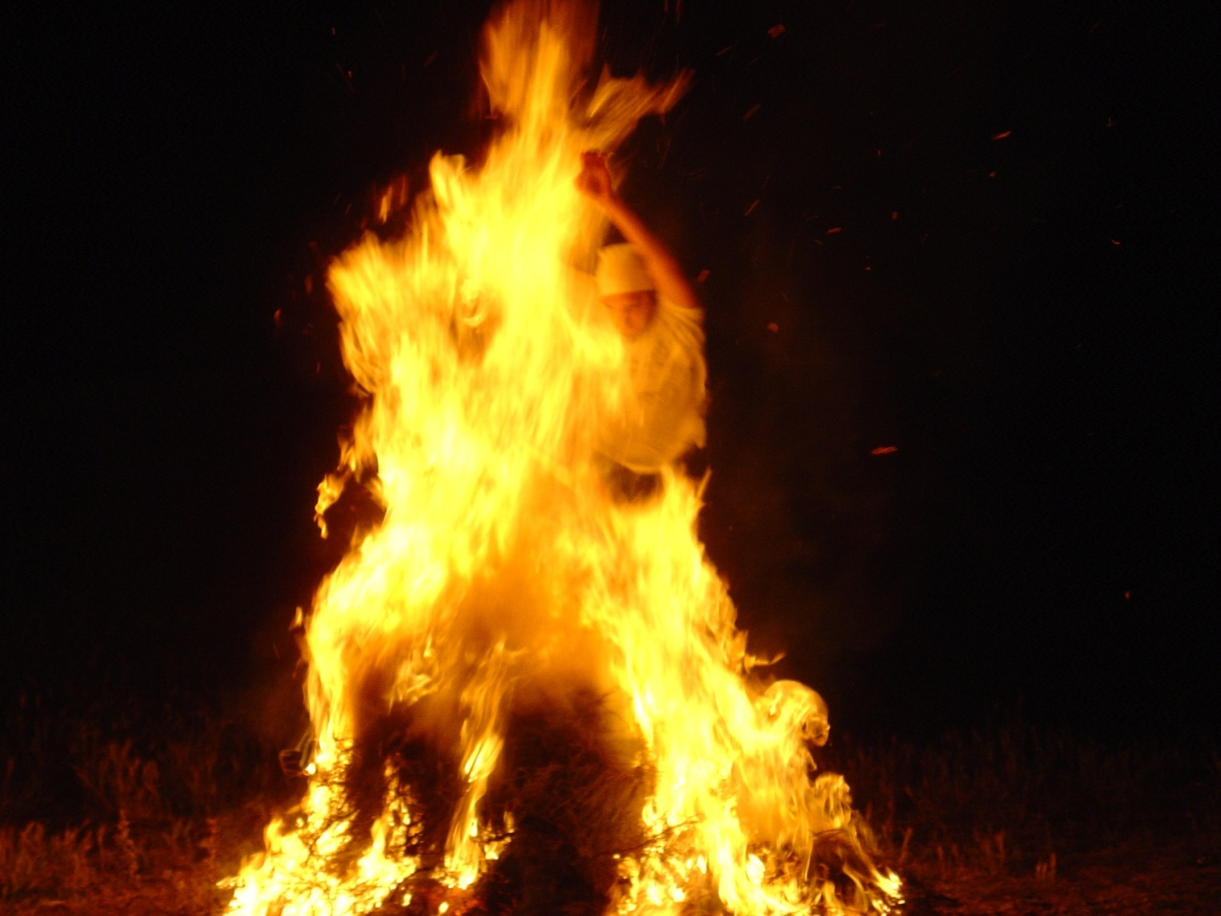
Na dan sv. Ivana palio se ivanjski kris, pjevalo se, a mladići i djevojke ostajali su do zore.
Na dan sv. Jure Zelenog dečki su išli selom i nosili zelene grane.
Na dan Svih svetih, kad bi pao mrak, muškarci bi odlazili do crkve i uz vatru dugo u noć zvonili. Ovaj se običaj štuje i danas samo što se umjesto povlačenja užeta za zvonjavu zvona uključuju elektronski.

Slide 6
OBIČAJ UNOŠENJA BOŽIĆA U KUĆU
Gazda kuće ulazi u kuću sa svijećom u ruci i pozdravlja ostale ukućane sa: Hvaljen Isus i Marija
sve tusto i veselo
zdravo i debelo,
mlado se trojčilo
staro se dvojčilo
k´o na sam Bog Bož´ć!
.
Ovaj običaj unošenja Božića u kuću u našoj je obitelji ostao do današnjih dana.

Slide 7
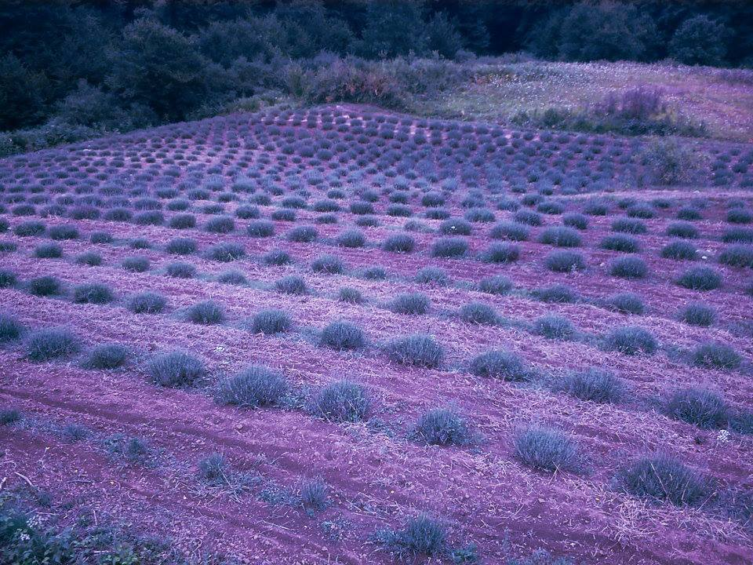
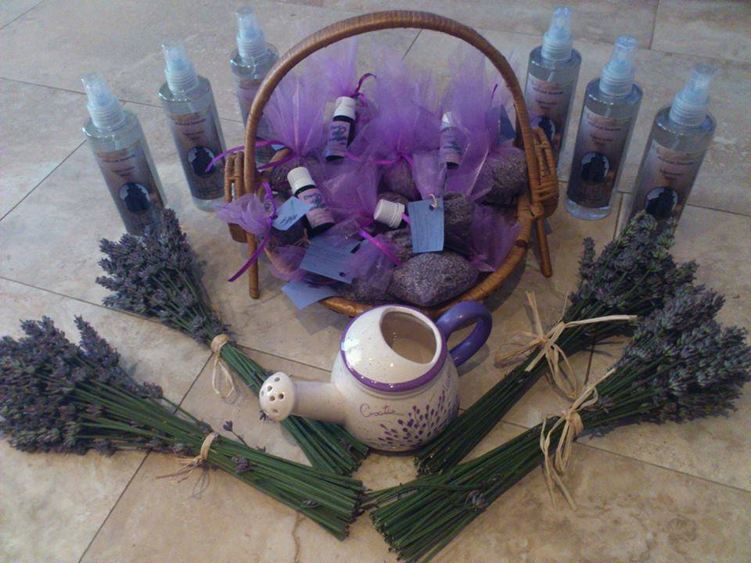
OPG POLOVIĆ
OPG Polović bavi se uzgajanjem i prerađivanjem lavande.

Slide 8
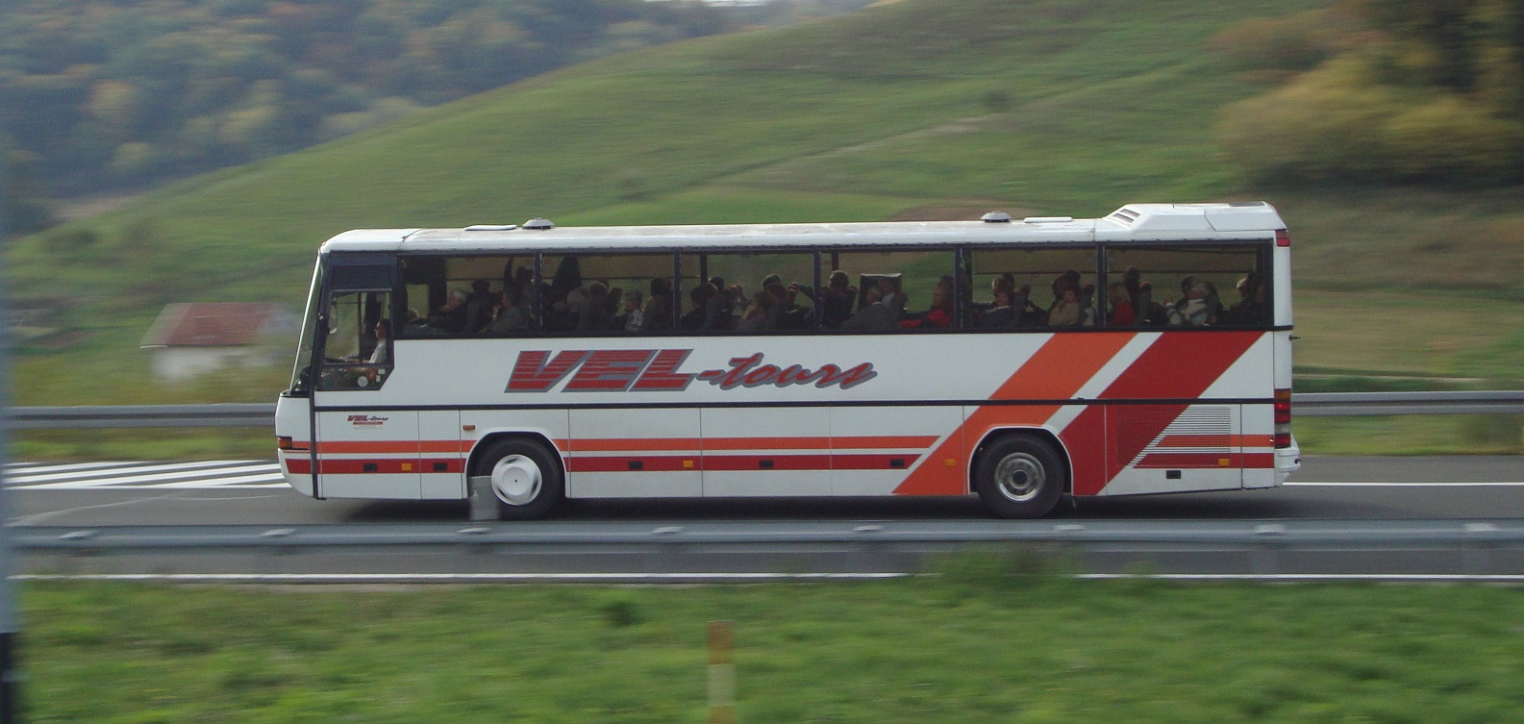
VEL-TOURS
Obrt za javni prijevoz osoba i stvari u unutarnjem i međunarodnom cestovnom prometu.

Slide 9
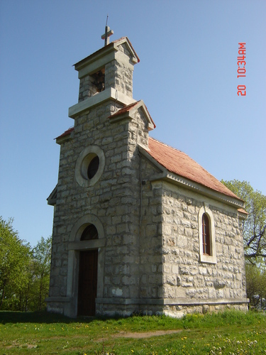
MARTINŠĆAK
Gornji Velemerić zovu Martišćak. Ime je dobio po brdu Martinšćak na kojem je smještena prekrasna crkvica sv. Martina.

Slide 10
Brijeg Martinšćak visok je 346 m.
Prva crkva na Martinšćaku građena je u 10.st. a tada je bila jedina u ovome kraju. Današnja crkva sagrađena je 1936.
Prema legendi na tom brijegu zakopan je posljednji hrvatski kralj Petar Svačić.

Slide 11
HVALA NA PAŽNJI!
☺

